Slide 1
Стрессовое состояние перед экзаменами
КАК СЕБЕ ПОМОЧЬ?

Slide 2

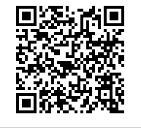
Диагностика своего эмоционального состояния
(важно контролировать)

Slide 3
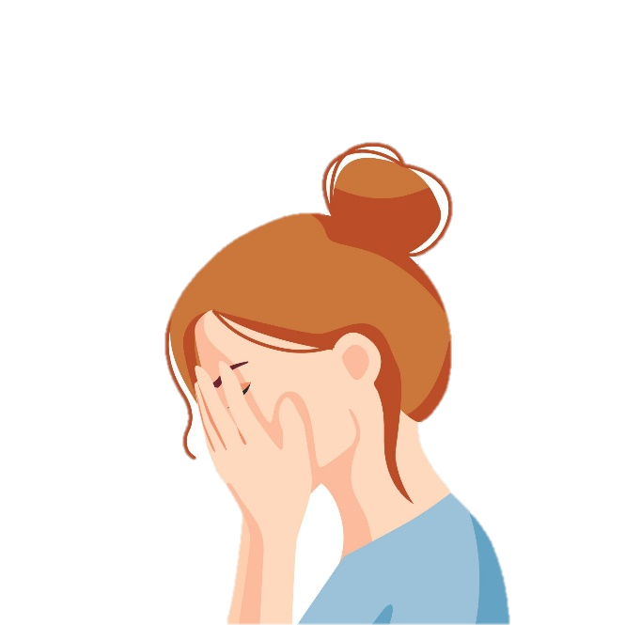
Экзаменационный стресс
Это нормальная реакция вашего организма на обстоятельства, которые вас беспокоят. Триггер: неоднозначность, новизна, непредсказуемость.
Признаки: ощущение абсолютной пустоты в голове, панический страх, бессонница, дрожь в коленках, отсутствие аппетита, нервные спазмы.
Нужно себе помочь!

Slide 4
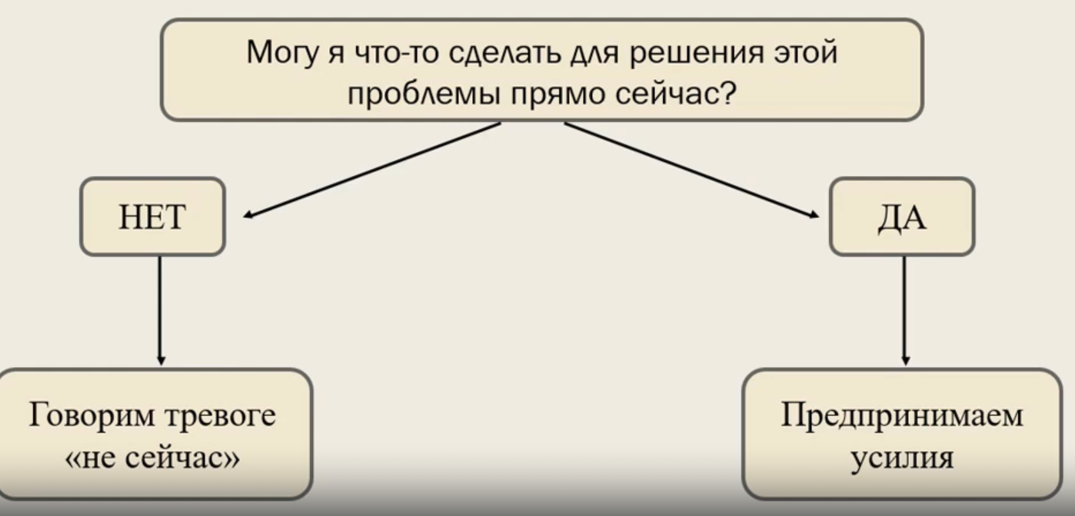
Оценивайте реальна ли тревога?

Slide 5
1 правило: Чередуйте умственный труд с небольшой физической нагрузкой.
2 правило: составляй краткий план ответа отдельно на каждый вопрос на маленьком листочке. В последний день просмотри все листочки с записями.
3 правило: планируй свое время - в последний день все не выучишь!
Распределенное заучивание лучше концентрированного. Лучше учить с перерывами, чем подряд, лучше понемногу, чем сразу.
как запомнить большое количество материала

Slide 6
Готовься к экзаменам в определенное время. ВАЖЕН РЕЖИМ.
Занимайся спортом, гуляй на свежем воздухе.
Пусть тебя не мучает совесть -это нужно твоей голове.
Не забудь про сон - спи не менее 8 часов, во сне человек не запоминает, но и не забывает.
Вкусно и сытно питайся, соблюдай водный баланс.
Вспомни про свои радости! Занимайся своим любимым занятием!
И еще: на время экзаменов телефон/компьютер- твой враг! Сведи до минимума общение с ним.
Самое главное – это заботы о себе!

Slide 7
Если тебе срочно нужно привести свою голову в порядок попробуй сделать следующее:
1. Помассируй хорошенько кончик своего носа - это активизирует клетки головного мозга.
2. Хорошенько разотри мочки ушей, пока они не станут горячими.
3. Сладко - сладко зевни. Это упражнение улучшает кровоснабжение головного мозга и повышает в его клетках содержание кислорода.
4. Ляг на пол, подними ноги вверх, закинь их за голову.
Оставайся в таком положении несколько минут.

Slide 8
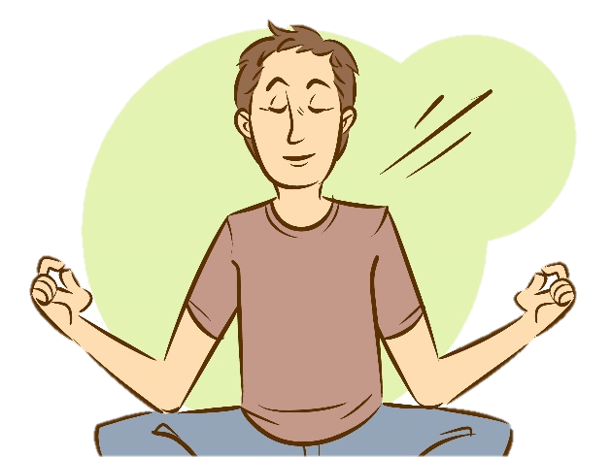
Уединитесь, поколотите подушку или энергично выжимайте сухое полотенце.
Производите любые спонтанные звуки, как -то:
- пожарная сирена («И-и-и»);
- крик одинокого слона (У-у-у»);
- громко пропойте любимую песню.

Slide 9
Дыши 4-2-4
глубокий вдох через нос (4 - 6 секунд)
задержка дыхания (2 - 3 секунды)
выдох (4 - 6 секунд)

Slide 10
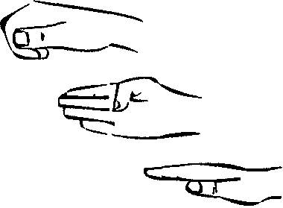
Упражнение «Кулак—ребро—ладонь»

Slide 11

Счёт
Найди 5 предметов красного цвета

Slide 12
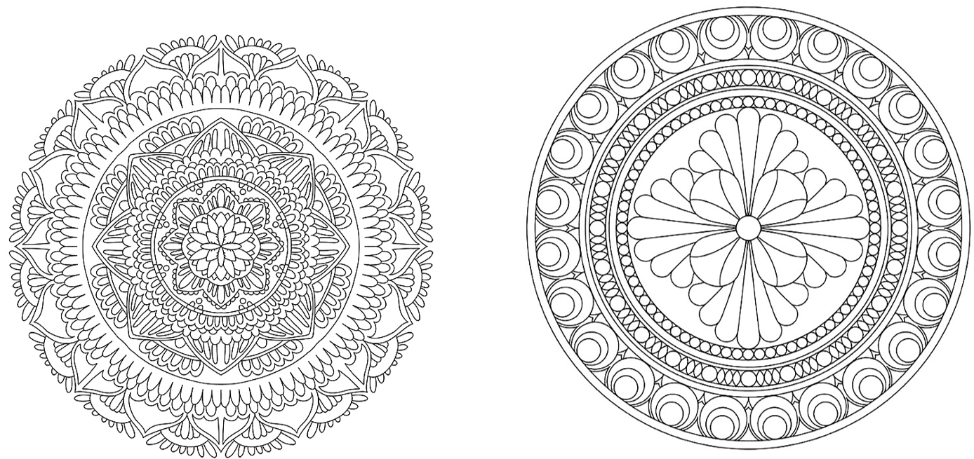
Мандалы

Slide 13
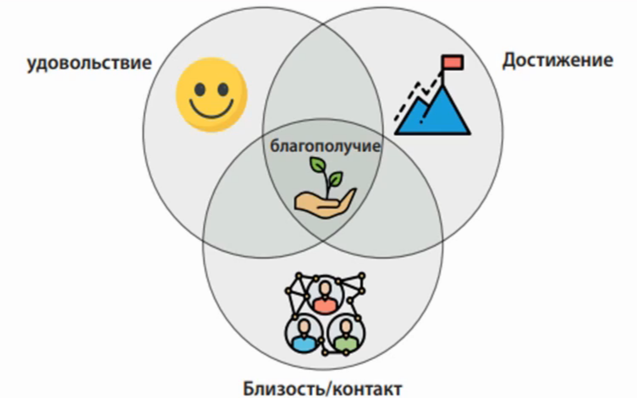
Баланс

Slide 14
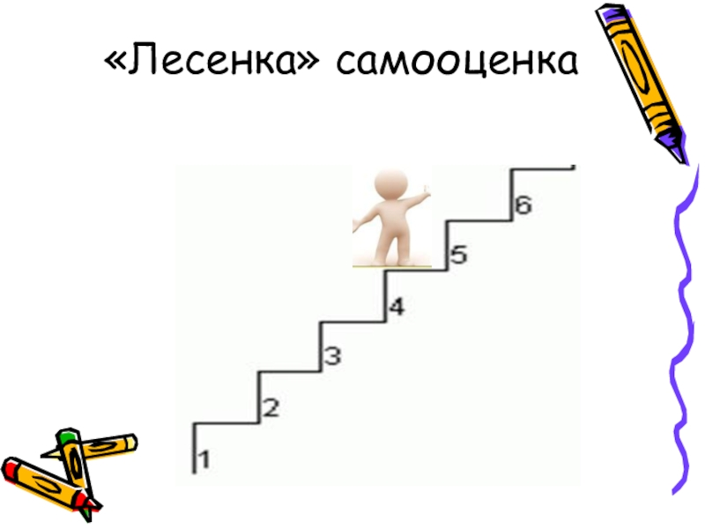
Хвалите себя!
Подбадривайте!
Поддерживайте!

Slide 15
Сегодня был ужасный день
И не стоит меня убеждать, что
В каждом дне есть что-то хорошее
Я вижу, что
Мир наш полон зла
И хотя
Добро всё же проявляется
Радость и счастье лишь временно
Неправда это, что
Всё подвластно разуму и сердцу
Потому что
Истинное счастье доступно
Лишь только тогда, когда всё хорошо
Я не верю, что добро существует
На самом деле
Реальность
Определяет
Восприятие
Ничто мне неподвластно
И я никогда не скажу, что
Сегодня был прекрасный день

Slide 16
Что бы ни случилось, помните, безвыходных ситуаций не бывает. В любом случае, это не вопрос жизни и смерти.
Не забывай: «Любая неудача временна, из любой сложной ситуации есть выход!»
Никогда не бойтесь обращаться за помощью!

Slide 17

Психолого-педагогическая служба лицея: каб. 29 Яна Евгеньевна, Юлия Сергеевна каб. 5 Марина Евгеньевна

Slide 18
Внимательно посмотрите на картинку, где изображены два дельфина.
Человек, находящийся в стрессовом состоянии, увидит отличия и как минимум три.
В стрессе ли ты???

Slide 19
